Slide 1
Współpraca z Zakładem Gospodarowania Odpadami
Szkolna akcja- zbiórka elektrośmieci

Slide 2
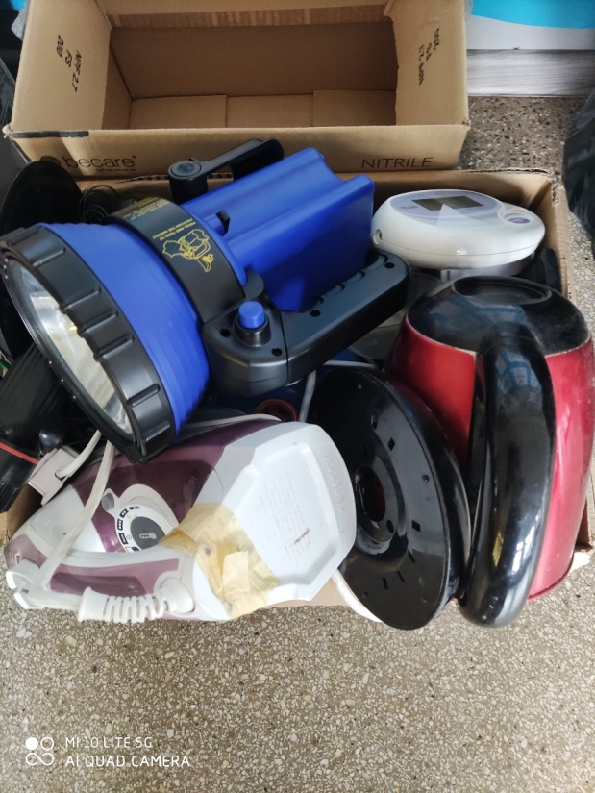
Szkolna akcja
We współpracy z Zakładem Gospodarowania Odpadami w Bartoszycach na terenie naszej szkoły w dniach 16-19 czerwca 2023 r. została zorganizowana akcja zbiórki elektrosmieci.

Slide 3
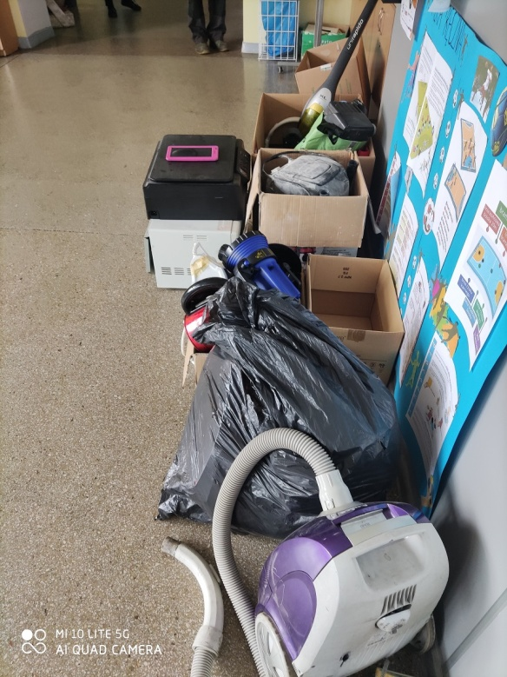
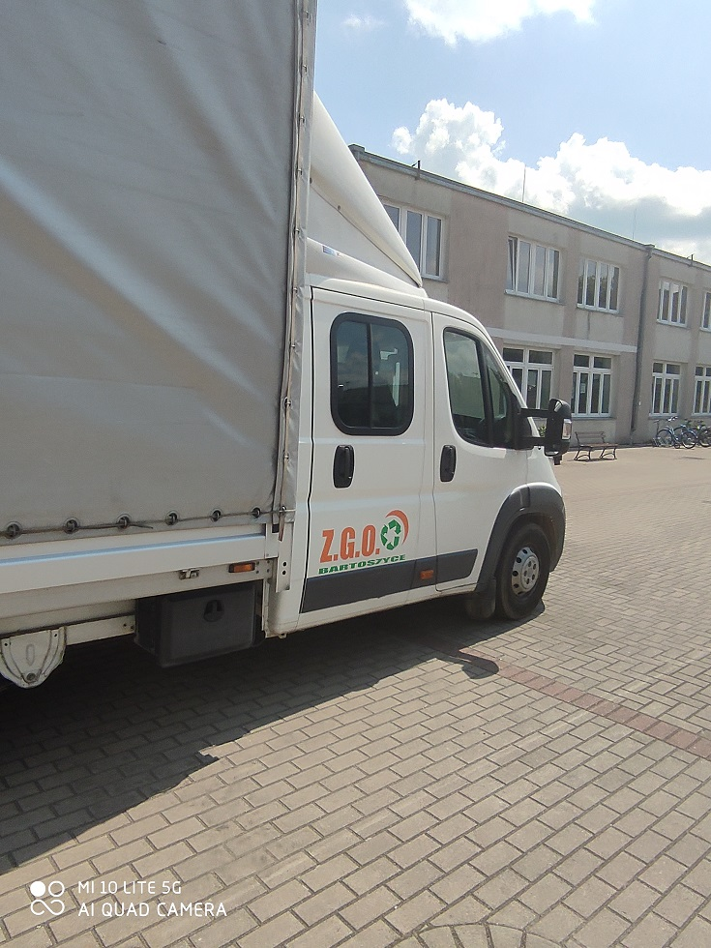
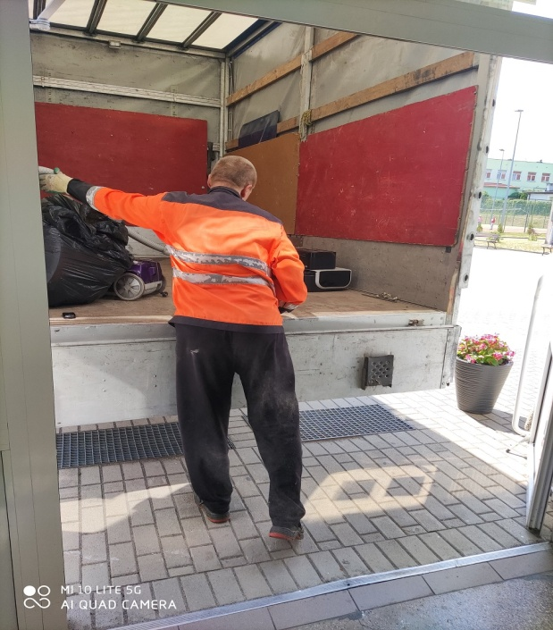
Szkolna akcja

